Slide 1
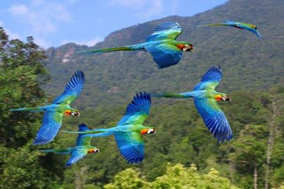



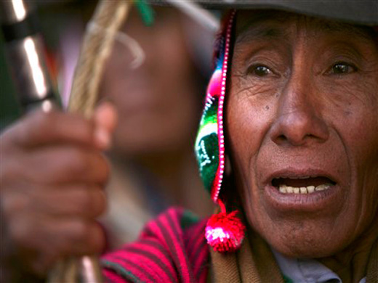

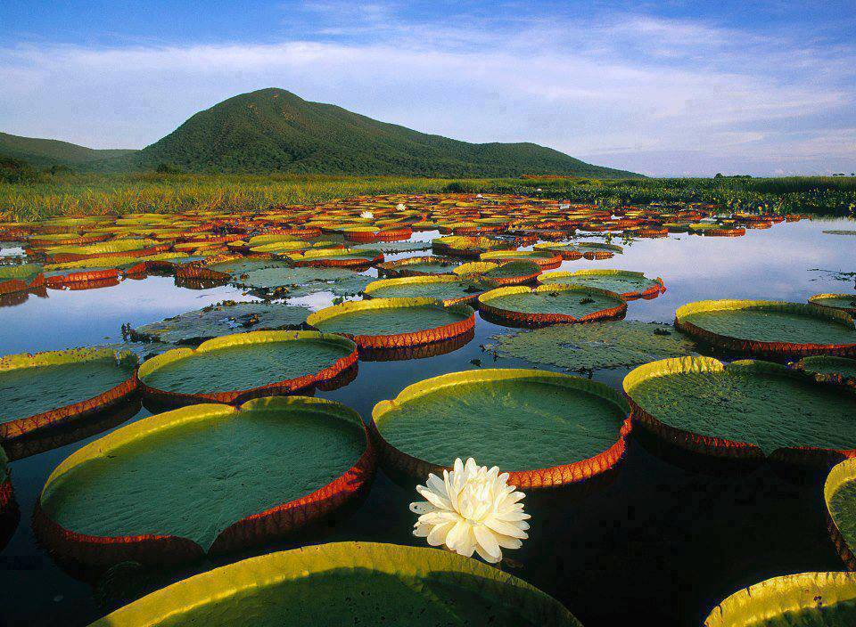
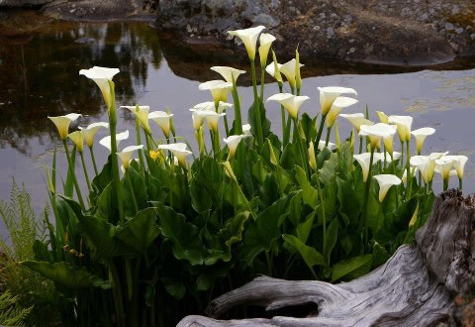
automático
Índio do Uruguai
Sérgio Reis
Wal Melodias
Formatação: Wal
12junho14

Slide 2
Wal Melodias
Formatação: Wal
12junho14

Slide 3
EU CONHECI UM VELHO ÍNDIO DO URUGUAI
QUE HÁ MUITO JÁ FOI ONDE A GENTE NÃO SABE SE VAI
CONHECE A VIDA TRÁZ PRA FRENTE E FRENTE PRÁ TRAZ
ANDOU NOS CAMINHOS DO VEM, NAS VEREDAS DO VAI.
Wal Melodias
Formatação: Wal
12junho14

Slide 4
EU APRENDI COM O VELHO ÍNDIO DO URUGUAI,
QUE A VIDA É DE QUEM CORRE MENOS EM BUSCA DE MAIS.
Wal Melodias
Formatação: Wal
12junho14

Slide 5
DISSE QUE O MAR, PARA NA AREIA
ME DISSE QUE A ALMA É MAIS BRANCA
NAQUELES QUE A CARNE É MAIS FEIA. (BIS)
Wal Melodias
Formatação: Wal
12junho14

Slide 6
EU CONHECI UM VELHO ÍNDIO DO URUGUAI
QUE FEZ E QUE FAZ COISAS ÍNDIAS QUE BRANCO NÃO FAZ.
ME DISSE QUE A ESTRELA D’ALVA ASSIM QUE SAI
É HORA DE FALAR AO FILHO EM NOME DO PAI.
Wal Melodias
Formatação: Wal
12junho14

Slide 7
DISSE QUE O MAR, PARA NA AREIA
ME DISSE QUE FOME DE AMOR
SÓ O AMOR É QUE SERVE DE CEIA. (BIS)
Wal Melodias
Formatação: Wal
12junho14

Slide 8
Créditos
COMPOSITOR: ARNAUD RODRIGUES
INTÉRPRETE: SÉRGIO REIS
FOTO: INTERNET (GOOGLE)
FORMATAÇÃO: W@L
Wal Melodias
Formatação: Wal
12junho14

Slide 9
RESPEITE OS DIREITOS AUTORAIS DE ARNAUD RODRIGUES. NÃO RETIRE. NÃO ADULTERE SEUS CRÉDITOS.
Wal Melodias
Formatação: Wal
12junho14

Slide 10
www.sergrasan.com/walmelodias
NEPOMUCENO-MG
Wal
“...É hora de falar ao Filho em nome do Pai...”
Wal Melodias
Formatação: Wal
12junho14

